Slide 1


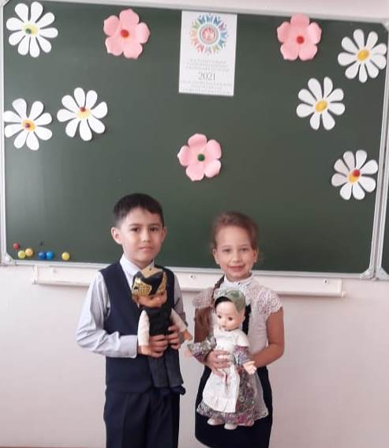
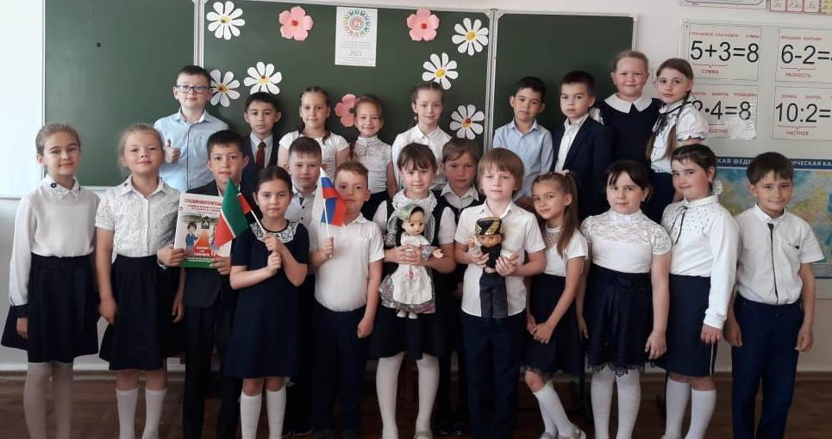
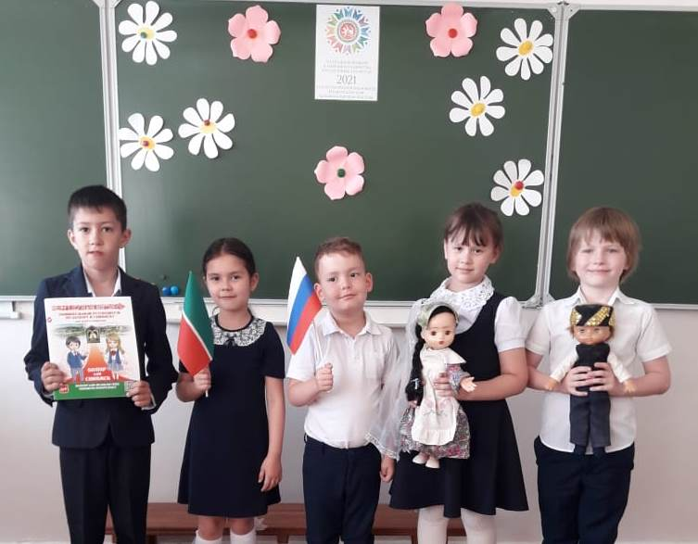
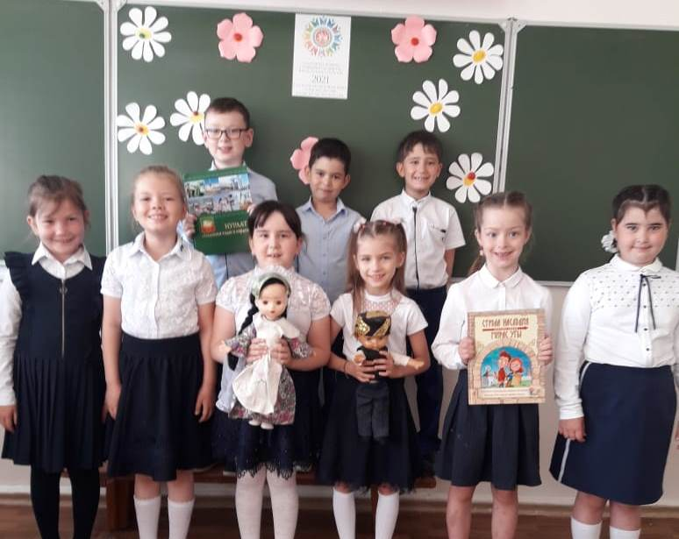
Концерт: « Минем туган ягым, синең турыда җырлыйм»/
Концерт: «Пою о тебе край мой-родной»
МАОУ “СОШ №2” г.Нурлат РТ
Ту .
.

Slide 2

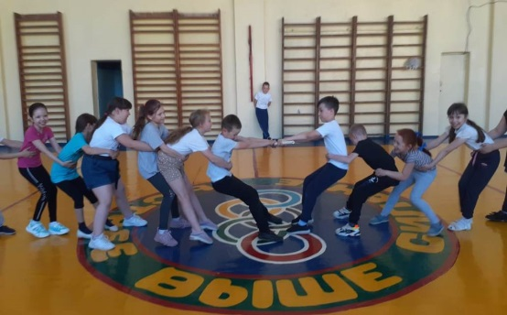
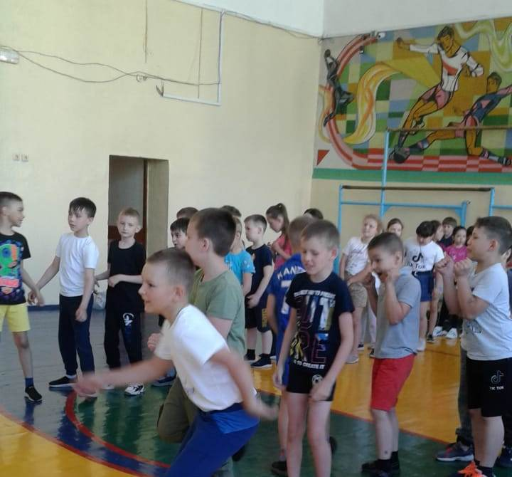
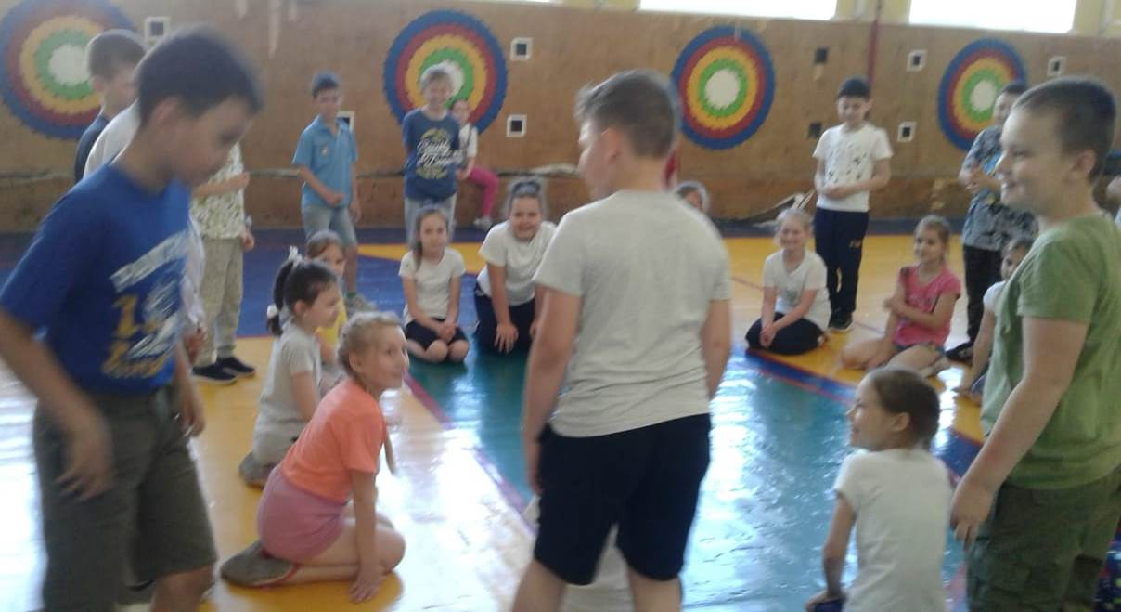
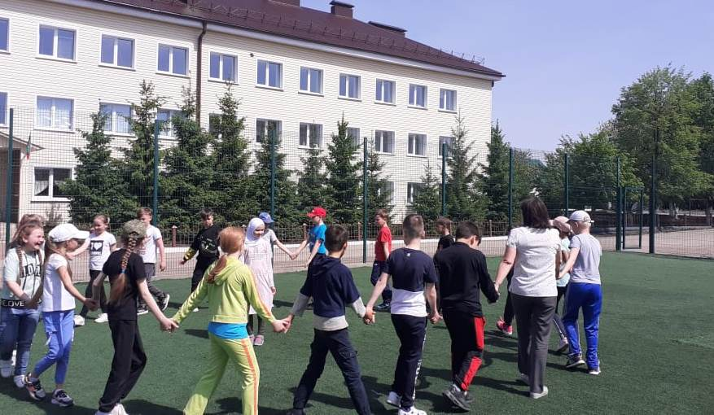
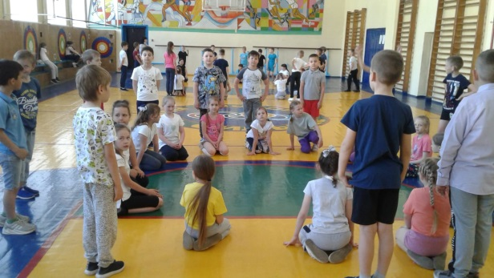
МАОУ «СОШ №2» г. Нурлат РТ
Конкурс - уен «Туган тел чыганагы»/
Конкурсно - игровой досуг: «Истоки родного языка»

Slide 3
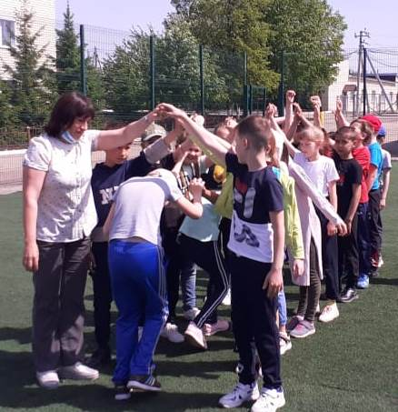
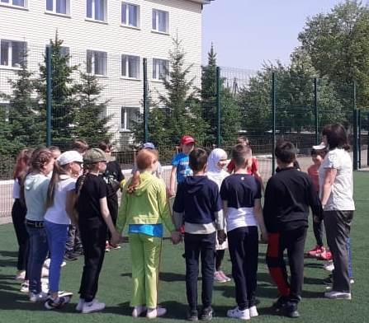
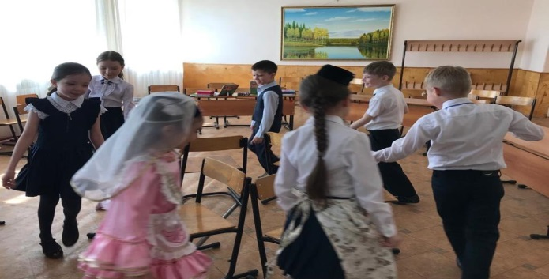
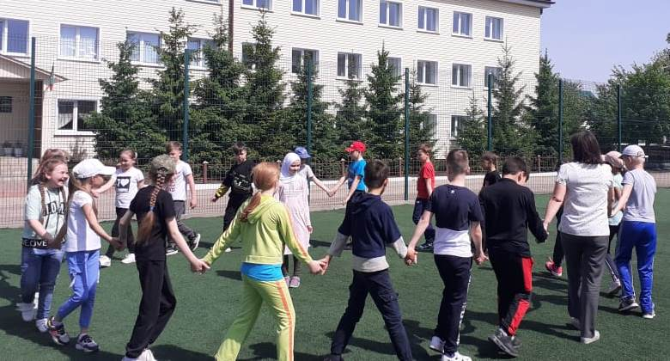

МАОУ «СОШ №2» г. Нурлат РТ
Туган телләр һәм Халыклар бердәмлеге елы кысаларында, туган тел һәм әдәбияты укытучысы Әхмәдиева Лилия Исламгәрәй кызы 4 нче сыйныф укучылары өчен фольклор уеннарына багышланган кичә үткәрде. Уеннар кешелэрдэ дуслык , ярдэмчелек, бердэмлек сыйфатлары тэрбиялэгэн. Татар халкы борынгыдан жырлы биюле хэм башка кызыклы уеннары белэн дан тоткан. Уеннар торле бэйрэмнэрдэ, аулак ойлэрдэ,.кичке бэйгелэрдэ уйналган. Кичә ахырында укучылар уеннарны яратып уйнадылар./ В рамках Года родного языка и народного единства, учитель родного языка и литературы Ахмадеева Лилия Исламгараевнна провела вечер, посвященный фольклорным играм. Игры воспитывают черты дружбы , взаимопомощи, солидарности. Татарский народ издревле славился песенными танцами и другими забавными играми.В конце вечера учащиеся с удовольствием играли в игры.
Фольклор уеннары "Чишмә", "Унлы", "Чума үрдәк, чума каз"/
Фольклорные игры «Чишмә», «Унлы», «Чума үрдәк, чума каз»
.

